Slide 1
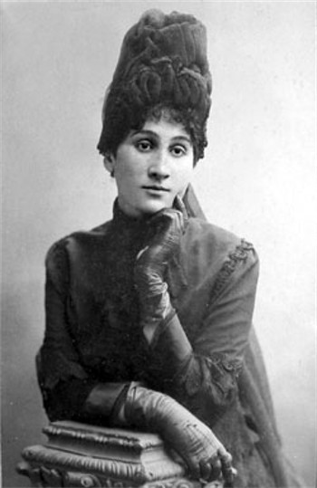
Заньковецька Марія Костянтинівна

Slide 2
Народилася у багатодітній родині дворянина Костянтина Костянтиновича Адасовського та міщанки з Чернігова Марії Василівни Нефедової.
1876 — вийшла на сцену ніжинського театру. До кінця свого життя не поривала зв'язків з театральним колом Ніжина, де вона мешкала постійно протягом 1902–1924 рр. та з перервами, повертаючись після гастролей, — до 1932 р. У Ніжині вона мала свій будинок, який зберігся до нашого часу.
27 жовтня 1882 р. — у міському театрі Єлизаветграда (нині Кіровоград) під орудою Марка Кропивницького розпочався творчий шлях видатної української актриси. Вперше на професійній сцені вона зіграла роль Наталки («Наталка Полтавка») Івана Котляревського.

Slide 3
Пізніше Марія Заньковецька (вона взяла цей псевдонім на згадку про щасливе дитинство в рідному селі Заньки) працювала в найпопулярніших і найпрофесійніших українських трупах Марка Кропивницького, Михайла Старицького, Миколи Садовського, Панаса Саксаганського, Івана Карпенка-Карого.
З року в рік зростала майстерність Марії Костянтинівни як драматичної актриси. В її репертуарі більше 30 ролей на сцені. Це переважно драматично-героїчні персонажі. Вона «пережила» жіноче безталання Харитини («Наймичка» Івана Карпенка-Карого, 1887), Олени («Глитай, або ж Павук» Марка Кропивницького, 1883), Ази («Циганка Аза» Михайла Старицького, 1892), Катрі і Цвіркунки («Не судилось», 1889, «Чорноморці», 1882 Михайла Старицького), Галі («Назар Стодоля», 1882 Тараса Шевченка) та Квітчиної Уляни («Сватання на Гончарівці»). А ще: Аксюші з «Лісу» Олександра Островського (1891) та Йо із «Загибелі Надії» Гейєрманса.

Slide 4
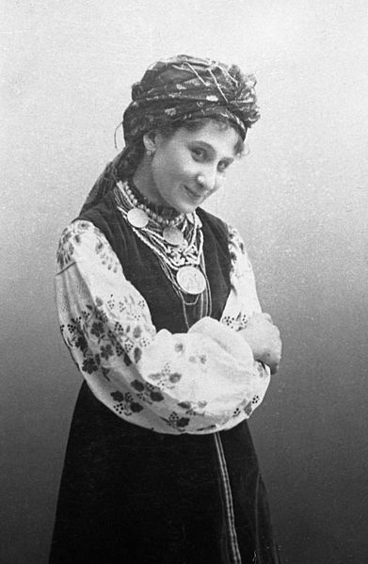
Заньковецька в ролі «Івги Цвіркунки» в опереті Миколи Лисенка «Чорноморці», 1892 р.

Slide 5
Актриса створювала образи, проникнуті справжнім драматизмом і запальною комедійністю. Вона уславляла своєю грою звичайних простих людей, розкриваючи безмежність їхніх душ. Маючи чудовий голос — драматичне сопрано, незрівнянно виконувала у спектаклях українські народні пісні. Домагалася відкриття в Ніжині стаціонарного державного театру. У 1918 році вона організувала народний театр «Українська трупа під орудою М.К Заньковецької». У театрі грали Борис Романицький, Т. Садовський, Андрій Ратмиров, В. Сосницький. Були поставлені спектаклі «Наталка Полтавка», «Гетьман Дорошенко», «Циганка Аза». Визнаючи її сценічні заслуги, в червні 1918 гетьман Скоропадський затвердив ухвалену Радою міністрів постанову про призначення їй довічної державної пенсії.

Slide 6
1922 — Україна урочисто відсвяткувала 40-річчя діяльності М. К. Заньковецької. Їй першій в Україні уряд присвоїв високе звання Народної артистки республіки. До Києва прибула і делегація з Ніжина у складі Ф. Д. Проценка, Т. А. Агре та двох дівчат з села Заньки. Побачивши земляків, Марія Костянтинівна схвилювалася до сліз. Ніжинці вручили їй подарунки та привітання, в якому говорилося:
“У плеяді корифеїв української сцени Ваш талант сяяв таким яскравим сяйвом і так із сцени освітлював глядачам правду і кривду життя, що захоплював їх до найвищого екстазу, а ті утиски і пригнічення українського театру, культури і письменництва, які чинились царським режимом, блякли в промінні Вашого генія. Нелегко було Вам добувати дозвіл царської влади показати дійсне українське театральне мистецтво в такому центрі, як Петербург. І тоді передова критика і корифеї критики і літератури схилили голови перед Вашим генієм і визнали в пресі, що Ваш талант сяє яскравіше, ніж талант всесвітньої Сари Бернар…”

Slide 7
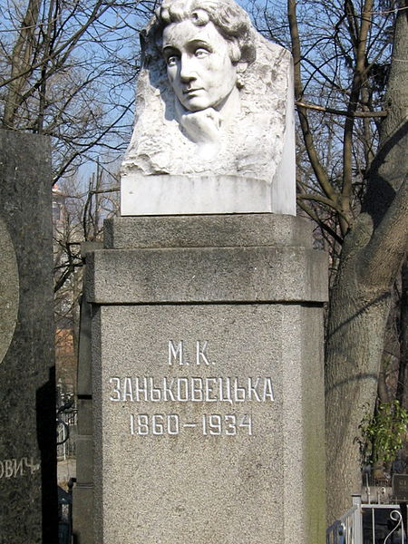
Померла 4 жовтня 1934 року. Похована в Києві на Байковому кладовищі (надгробок — мармур, граніт; скульптор Ю. І. Білостоцький).

Slide 8
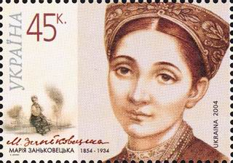
Марія Заньковецька на поштовій марці 2004 року

